Slide 1

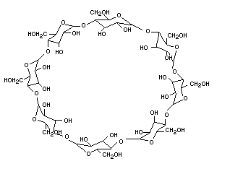
ΚΥΚΛΟΔΕΞΤΡΙΝΕΣ
Υπερμοριακή Χημεία
Αποστόλης Φανουργιάκης (Α.Μ. 1014)
Καθηγητής: Αθανάσιος Κουτσολέλος
22 Μαΐου 2019

Slide 2
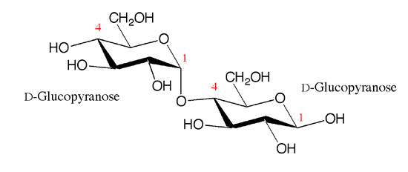
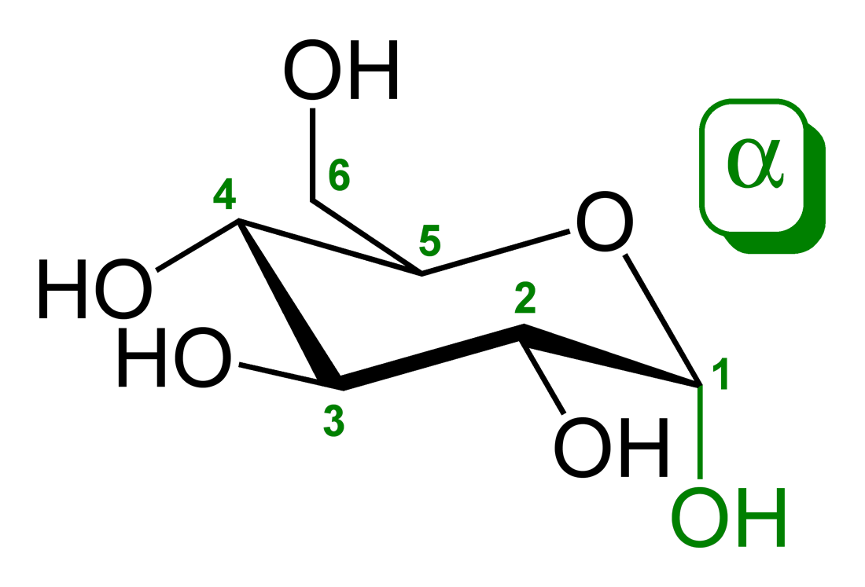

Κυκλοδεξτρίνες (CDs)
Οικογένεια κυκλικών ολιγοσακχαριτών
Μονομερή σακχάρων
α-D-γλυκοπυρανόζης (κυκλομαλτοδεξτρίνες)
α - [1,4] γλυκοζιτικούς δεσμούς.
α - [1,4] glycosidic bond
Μαλτόζη
α-D-γλυκοπυρανόζη

Slide 3
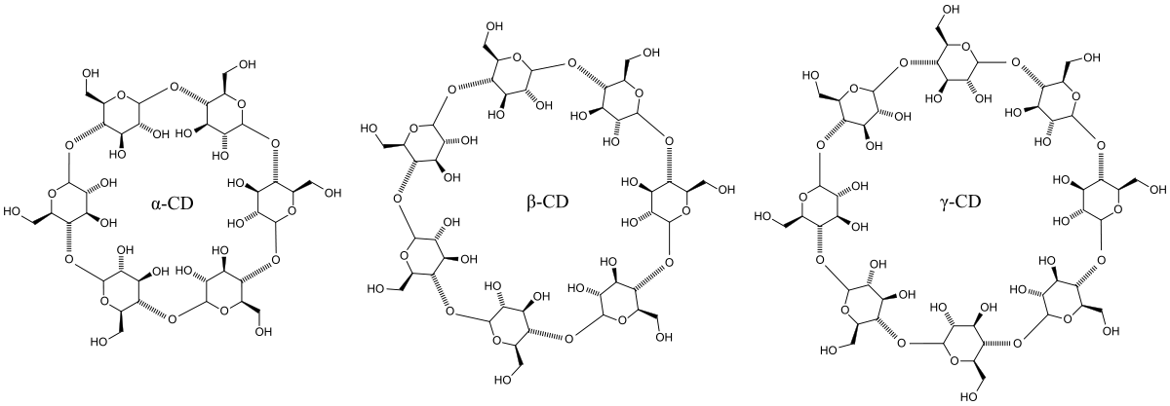
Φυσικές κυκλοδεξτρίνες
6: α-CD
7: β-CD
8: γ-CD
Μόρια
γλυκοπυρανόζης
Υπάρχουν φυσικές CDs μέχρι και με 12 μόρια γλυκοπυρανόζης (δ, ε, ζ κλπ.)
Δεν υπάρχει CD από 5 ή λίγοτερα μόρια γλυκοπυρανόζης

Slide 4
Ιστορική αναδρομή
1891: Παρατήρηση αγνώστων κρυσταλλικών ουσιών από Bacillus amylobacter (Αntoine Villiers): "cellulosine"
1911: Απομόνωση bacillus macerans ο οποίος σε καλλιέργειες που περιείχαν άμυλο παρήγαγε δύο κρυσταλλικές ουσίες (Franz Schardinger)
  "α-δεξτρίνη" και "β-δεξτρίνη"
  β-δεξτρίνη ≡ cellulosine
1935: απομόνωση γ-CD (Freudenberg και Jacobi)
1935-1955: δομή CDs και παρατήρηση σχηματισμού σταθερών συμπλόκων εγκλεισμού (Freundenberg και Cramer)
1981: πρώτο διεθνές συνέδριο CDs
1980-2004: εκθετική αύξηση δημοσιεύσεων σχετικών με CDs
  1980-1983: 1010 δημοσιεύσεις
  2000-2004: 9168 δημοσιεύσεις

Slide 5
Παραγωγή κυκλοδεξτρινών
Υγροποίηση αμύλου μέσω θέρμανσης
Προσθήκη γλυκόσυλο-τρανσφεράσης CGT-άση
Παραγωγή μείγματος α-, β- και γ-CD σε αναλογία που εξαρτάται από το ένζυμο που χρησιμοποιείται
Διαχωρισμός βάσει υδατοδιαλυτότητας:
Ανάκτηση β-CD μέσω κρυστάλλωσης (χαμηλή υδ/τότητα)
Διαχωρισμός α-CD και β-CD μέσω χρωματογραφικών τεχνικών
Διαχωρισμός με χρήση "παραγόντων συμπλοκοποίησης":
Προσθήκη συμπλοκοποιητή κατά τη διάρκεια ενζυμικής μετατροπής
Κατακρίμνιση επιθυμητής CD
  1-δεκανόλη για α-CD
  Τολουόλιο για β-CD

Slide 6
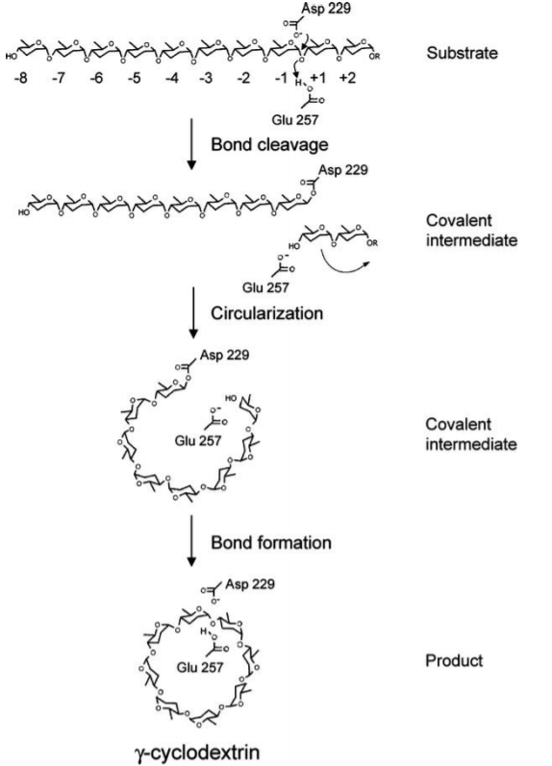
Δράση Κυκλοδεξτρινο-γλυκοσυλο-τρανσφεράσης (CGT-άση)
Τύπος αμυλάσης
"Αποσύνδεση" τμήματος αμύλου και κυκλοποίησή του
Απομόνωση από πολλούς μικροοργανισμούς όπως:
  Bacillus macerans
  Bacillus circulans
  Bacillus megaterium
  Klebsiella oxytoca

Slide 7
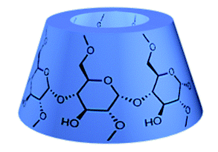
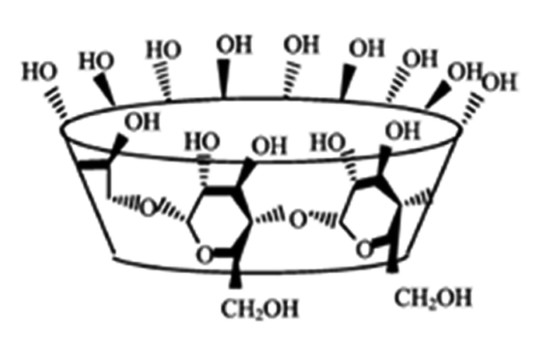
Δομή κυκλοδεξτρινών
"Toroid" δομή
Υδρόφιλη εξωτερική επιφάνεια (-ΟΗ)
Υδρόφοβη κοιλότητα (C-O-C)
Σταθεροποίηση κοιλότητας μέσω ενδομοριακών δ.Η

Slide 8
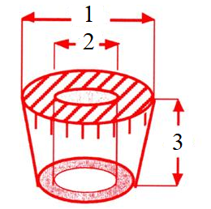
Ιδιότητες κυκλοδεξτρινών
ΙΔΙΟΤΗΤΑ | α-CD | β-CD | γ-CD
Μοριακό βάρος (Da) | 972 | 1135 | 1297
Εξωτερική διάμετρος (Å) | 14.6 | 15.4 | 17.5
Διάμετρος κοιλότητας (Å) | 4.7 - 5.3 | 6.0 - 6.5 | 7.5 - 8.3
Ύψος (Å) | 7.9 | 7.9 | 7.9
Όγκος κοιλότητας (Å³) | 174 | 262 | 427
Διαλυτότητα στο νερό (g/100ml @ 25ºC) | 14.5 | 1.85 | 23.2
Εμπορική τιμή ($/Kg) | 45 | 5 | 80
Ευδιάλυτες σε πολικούς μη πρωτικούς διαλύτες (DMSO, DMF κ.α.)
Αδύνατη η πλήρης περιστροφή γύρω από τους δεσμούς του οξυγόνου στο γλυκοζιτικό δεσμό

Slide 9
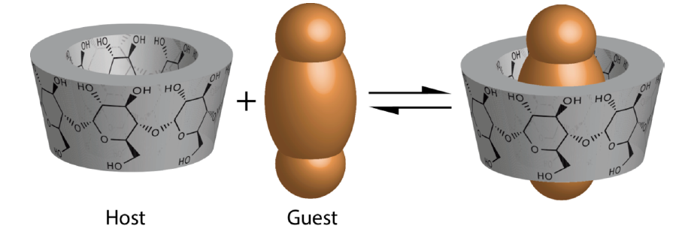
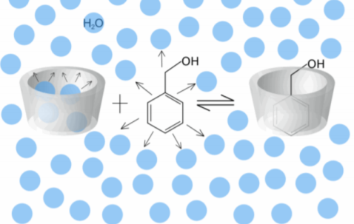
Σύμπλοκα εγκλεισμού
Δυνατότητα σχηματισμού συμπλόκου εγκλεισμού με άπολο μόριο (guest) ή άπολο τμήμα μορίου
Σταθεροποίηση συμπλόκου μέσω μη ομοιοπολικών αλληλεπιδράσεων:
  Δεσμοί υδρογόνου
  Υδρόφοβες αλληλεπιδράσεις
  Δυνάμεις Van der Waals
  Απομάκρυνση μορίων νερού υδρόφιλης κοιλότητας και αντικατάστασή τους από άπολο guest (ελλάτωση ενέργειας συστήματος)

Slide 10
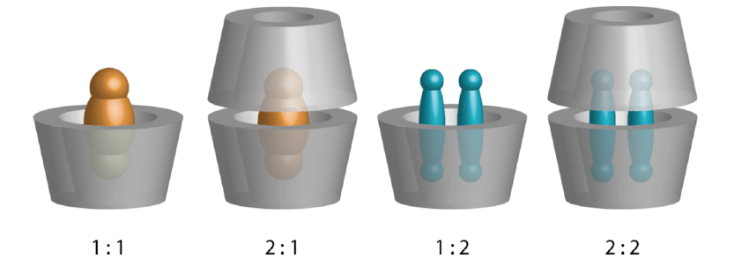
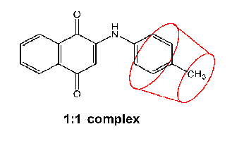
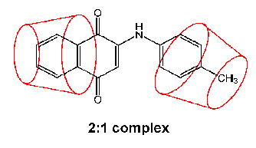
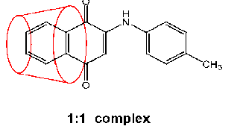
Σύμπλοκα εγκλεισμού

Slide 11
Σύνθεση συμπλόκων εγκλεισμού
Μέθοδος συγκαταβύθισης
  Διάλυση ουσίας guest σε οργανικό διαλύτη
  Προσθήκη υπό ανάδευση σε υδατικό διάλυμα CD
  Ψύξη τελικού διαλύματος
Μέθοδος λειοτρίβησης
  Προσθήκη ουσίας σε υδατικό εναιώρημα CD
  Λειοτρίβηση μέχρι σχηματισμό πάστας
  Αργή εξάτμιση σε RT
Μέθοδος λυοφιλίωσης
  Προσθήκη ουσίας σε υδατικό διάλυμα CD
  Ανάδευση σε RT
  Λυοφιλίωση μείγματος
Λυοφιλίωση (freeze drying):
Μέθοδος αφυδάτωσης σε χαμηλές
θερμοκρασίες που περιλαμβάνει:
Κατάψυξη του δείγματος
Εφαρμόγή κενού
Απομάκρυνση πάγου μέσω εξάχνωσης

Slide 12
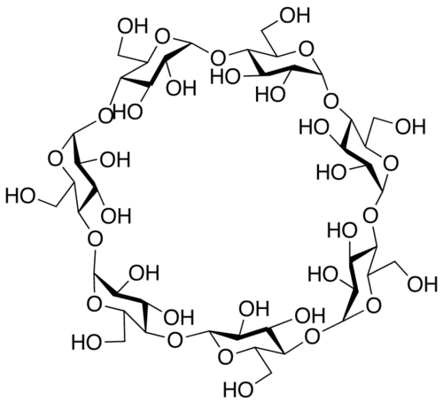
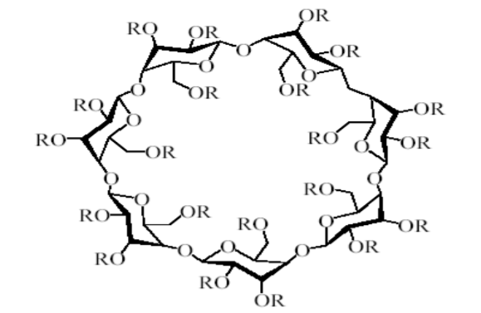
Τροποποιημένες κυκλοδεξτρίνες
Προκύπτουν με υποκατάσταση των ομάδων -ΟΗ (C6, C3)
Σκοπός σύνθεσής τους:
  Αύξηση διαλυτότητας στο νερό
  Αύξηση σταθερότητας παρουσία οξυγόνου
  Έλεγχος όγκου υδρόφοβης κοιλότητας
Οι πιο συχνά χρησιμοποιούμενες είναι οι υδροξυαλκυλιωμένες CDs:
  Αυξημένη διαλυτότητα στο νερό
  Μη τοξικές
  Δεν κρυσταλλώνουν
Κυκλοδεξτρίνη | Ομάδα R
β-CD | -H
Randomly methylated β-CD | -CH₃
Sulfobutyl-ether β-CD sodium salt | -(CH₂)₄SO₃Na
2-hydroxypropyl β-CD | -CH₂CH(OH)CH₃

Slide 13
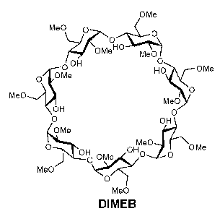
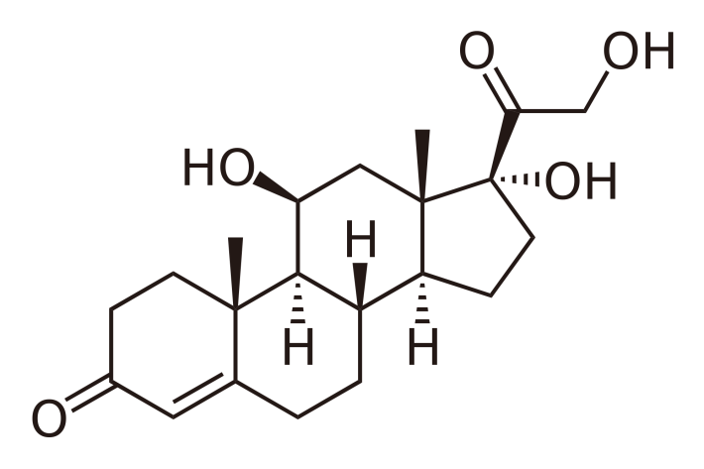
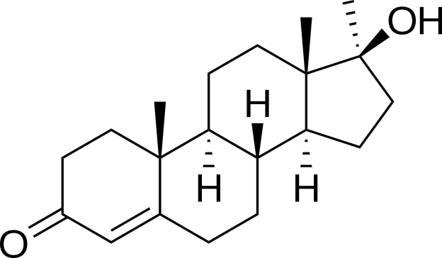
Τροποποιημένες κυκλοδεξτρίνες
Ένωση | Δ/τητα στο νερό (mg/ml) | Δ/τητα με DIMEB (mg/ml)
Υδροκορτιζόνη | 0.41 | 23.0
Μέθυλο-τεστοστερόνη | 0.071 | 13.7
x 56
x 193
Hydrocortisone
Methyltestosterone

Slide 14
Εφαρμογές κυκλοδεξτρινών
Χορήγηση φαρμάκων:
  Αύξηση διαλυτότητας φαρμάκων
  Αύξηση διαπερατότητας φαρμάκου από βιολογικές μεμβράνες
  Αύξηση σταθερότητας φαρμάκων
  Δυνατότητα ενδοφλέβιας, ενδομυϊκής, ορθικής, στοματικής, ρινικής και οφθαλμικής χορήγησης
  Μη τοξικές στις συνιστώμενες δόσεις (τροποποιημένες CDs)
Διαλυτοποίηση άπολων ενώσεων (π.χ. λιπιδίων)
Κάλυψη δυσάρεστης γεύσης τροφίμων
Χρήση β-CD ως στατική φάση σε HPLC

Slide 15
Βιβλιογραφία
Sergey V. et al, International Journal of Pharmaceutics (2013), 453, 167-180
Biwer A. et al, Appl Microbiol Biotechnol (2002), 59, 517-609
Marcus E. Brewster et al, Advanced Drug Delivery Reviews (2007), 59, 645–666
Di Cagno, M. P., Molecules (2017), 22, 1–14
V.B. Chaudhary et al, International Journal of Pharmaceutical Sciences and Research (2013), 4, 68–76
Phatsawee Jansook et al, International Journal of Pharmaceutics (2009), 379, 32–40
Crini G., Chemical Reviews (2014), 114, 10940–10975
Thorsteinn Loftsson et al, International Journal of Pharmaceutics (2007), 329, 1–11

Slide 16



